Slide 1
Andmekaitse Inspektsioon:
2025. aasta tegevusaruanne
Pille Lehis
Andmekaitse Inspektsiooni peadirektor

Slide 2
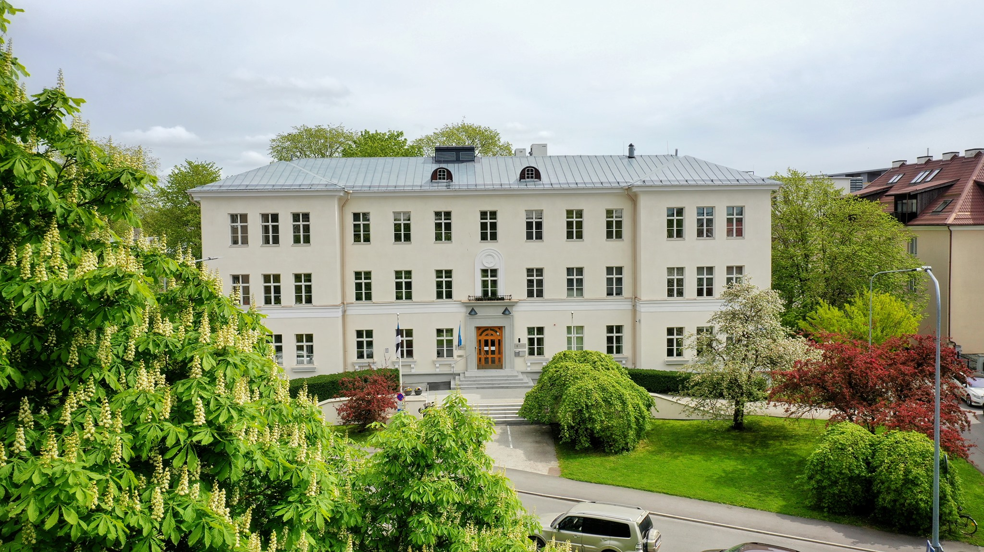
Organisatsioon
Eelarve ca 1,4 miljonit
Lõplik eelarve 2025. aastal oli 1 542 992 eurot
Teenistujate arv 33 (hetkel), neist:
  menetlusvaldkond 16
  koostöövaldkond 7
  Euroopa koostöö ja õiguse valdkond 7
  tehnoloogia valdkond 2
2025. aastal keskmiselt 34 teenistujat
Keskmine põhipalk 2764 (kogu asutus); andmekaitse ekspertide keskmine töötasu 2650 eurot
4 teenistuja töötasu rahastatakse EL projektist
Konsolideeritud tugitegevused:
  Konkurentsiametis (personali- ja finantsjuhtimine, majahaldus)
  Riigi Tugiteenuste Keskuses (dokumendihaldus, üldtelefon ja – e-postkast);
  RIK (koduleht);
  RIT (arvuti töökohateenus)

Slide 3
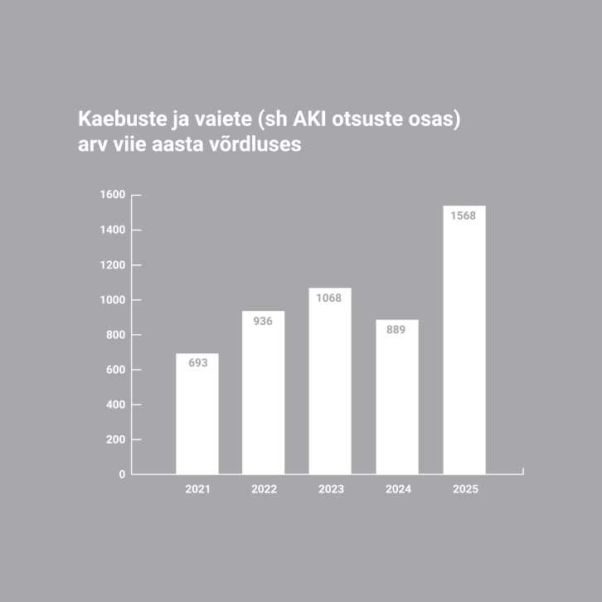
Tegevusnäitajad numbrites – kaebused ja vaided

Slide 4
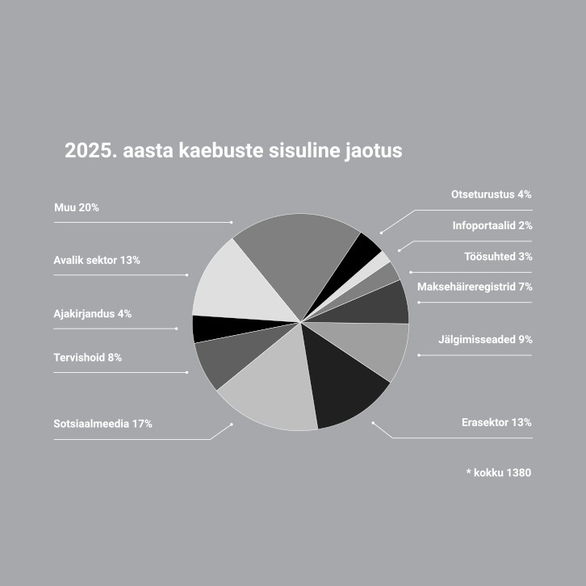
Kaebuste
sisuline jaotus

Slide 5
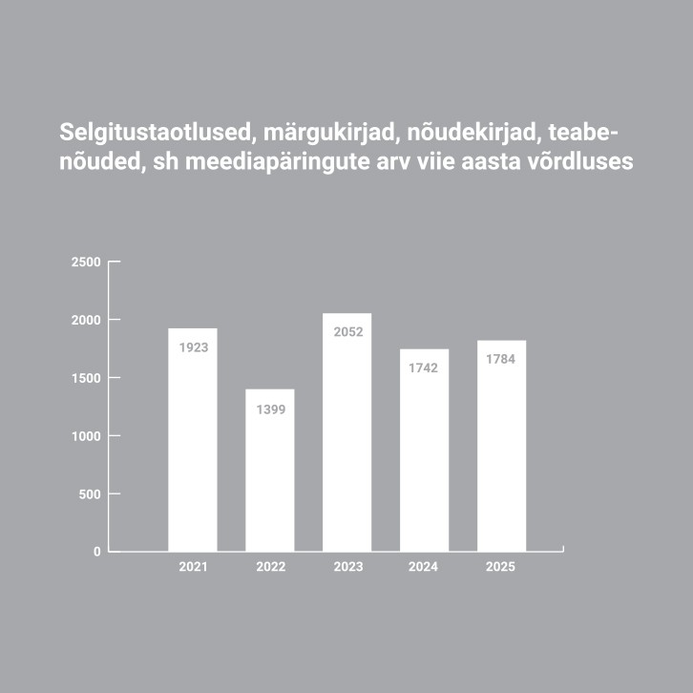
Tegevusnäitajad numbrites: selgitustaotlused märgukirjad teabenõuded nõudekirjad meediapäringud

Slide 6
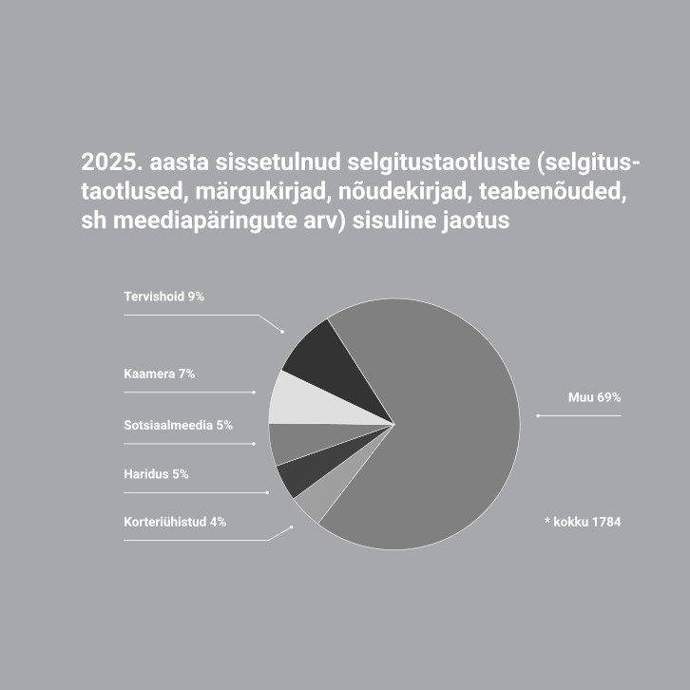
Selgitustaotluste sisuline jaotus

Slide 7
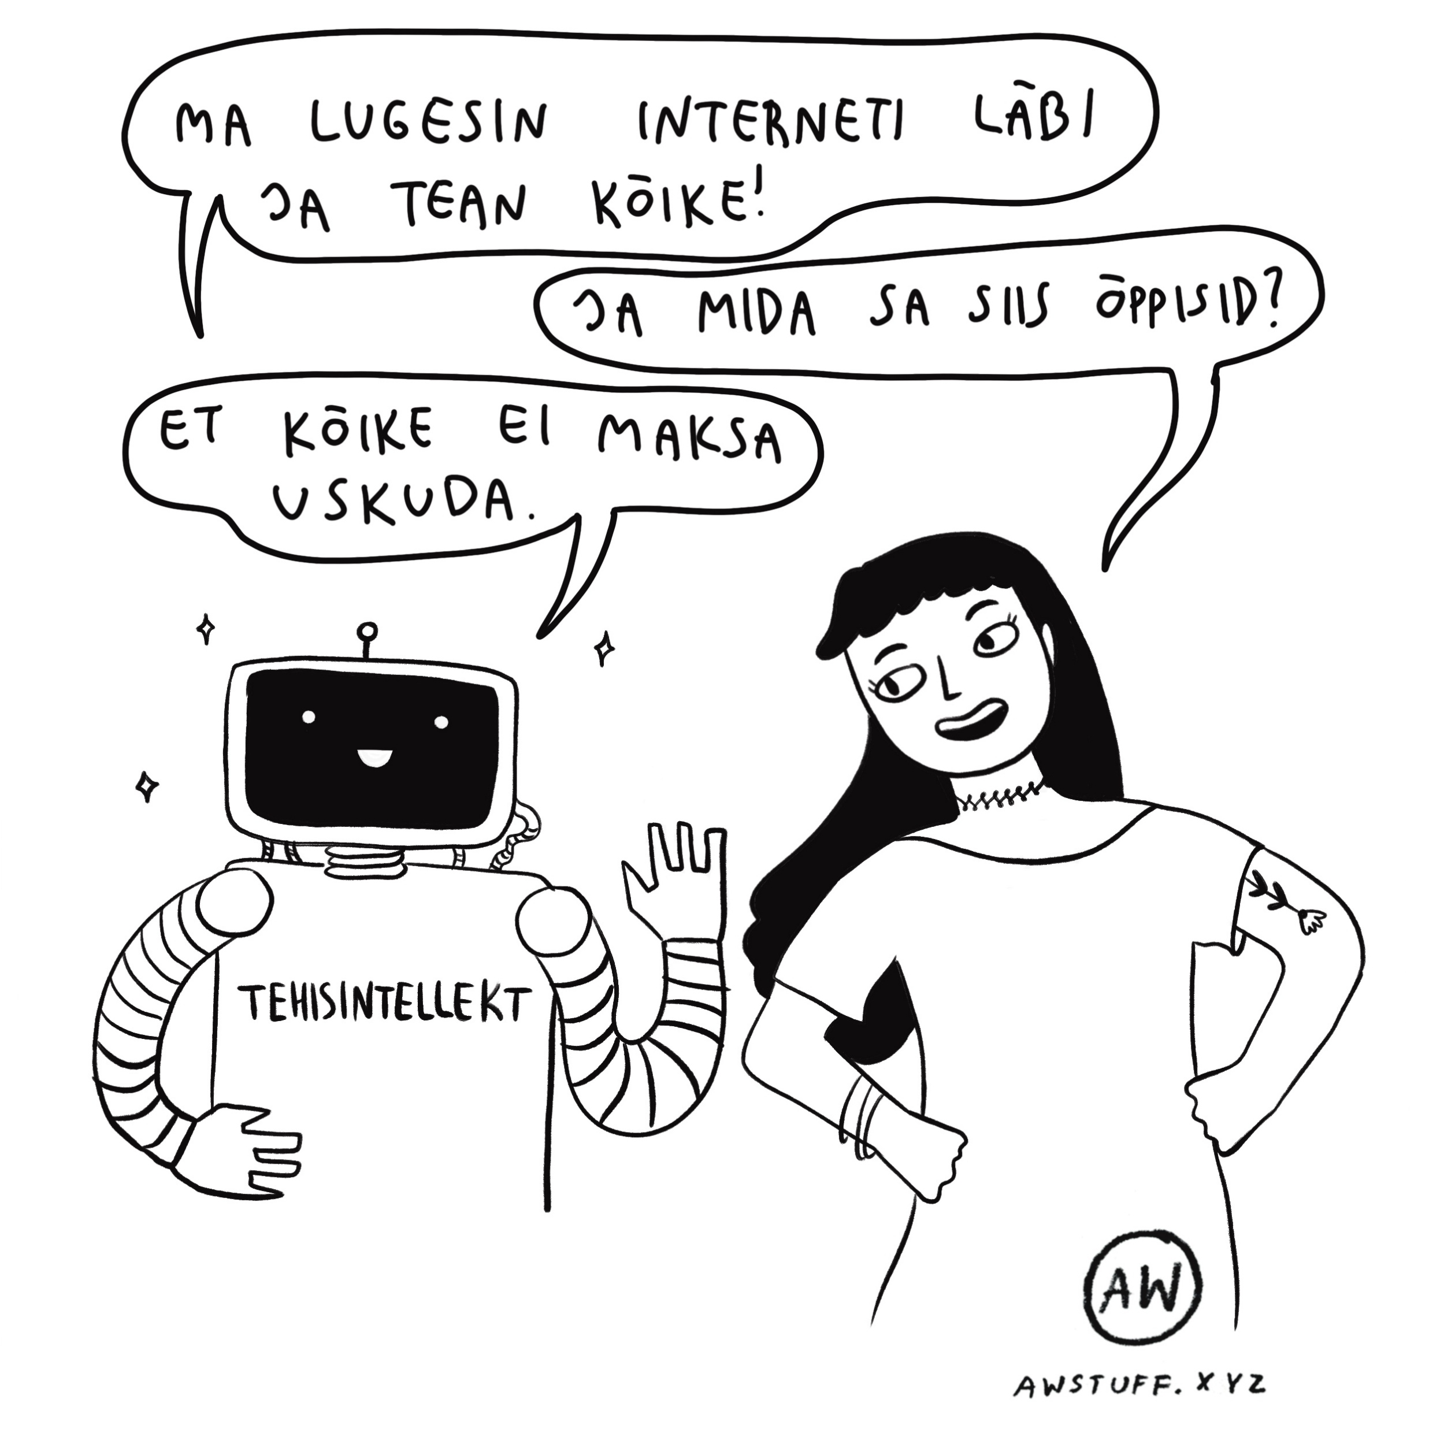
Tegevusnäitajad numbrites:
Tegevus | 2024 | 2025
nõuandetelefonile tulnud kõnede arv | 1531 | 1383
rikkumisteated | 184 | 251
arvamusi õigusaktide eelnõudele | 65 | 98
kohtuasju | 38 | 50
vaideid avaliku teabe asjades | 156 | 188
ettepanekud | 91 | 74
ettekirjutused, hoiatused | 25 | 17
noomitus | N/A | 31
tähelepanu juhtimised | N/A | 135
väärteomenetlused | 7 | 6
trahvid ja sunniraha | 7 | 5
koolitused ja nõustamised | 111 | 132
podcasti episoode | 10 | 11

Slide 8
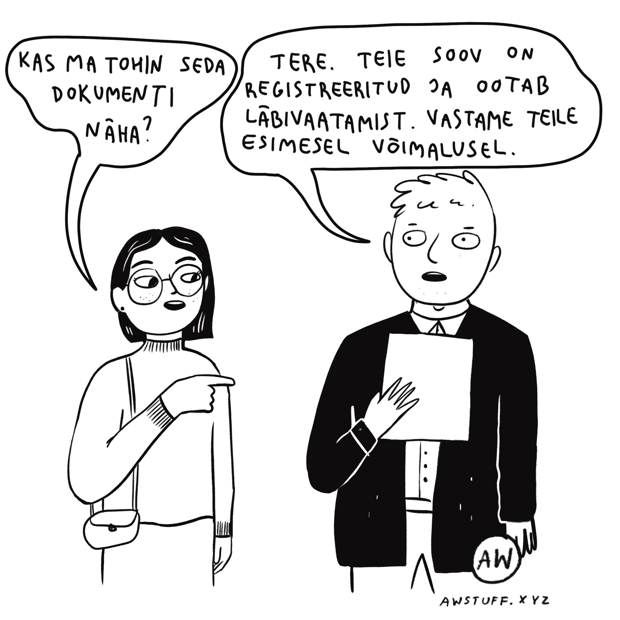
Olulisemat avaliku teabe asjadest:
Ettekirjutusi 55
Erinevaid teabevaldajaid, kelle tegevuse peale esitati vaideid oli 95
Kõige rohkem:
  Tallinna Linnavalitsus sh allasutused
  Põllumajandus- ja Toiduamet
  Pärnu Linnavalitsus
  Politsei- ja Piirivalveamet
KOV AKS-ide andmekaitsvõrgustik
Avaandmete seire
Dokumendiregistrite seire
Sügisene avaandmete ja avaliku teabe konverents ning auhind Läbipaistvuse majakas
Notes:
Üks väärteomenetlus kestab 1+ aastat. See on fakt. Sellele lisandub kohtumenetlus, kus algab kõik otsast peale. Nt Viljandi Haigla. Tunnistused meile ühesugused, kohtus risti vastupidi. Selles asjas tuleb otsus 13.06.
Õiguslikud probleemid, mis on laialt levinud ja teada: venitamised, ütluste andmiste edasilükkamised, iga toimingu vaidlustamine. Aegumine ei katke st aegumine kulgeb läbi kõikide menetluste st et 3 aasta jooksul tuleks jõuda Riigikohtu otsuseni või ka Euroopa Kohtu otsuseni kui kohus peaks otsustama mingis küsimuses arvamust küsida
Õiguslikud probleemid, mis on meie spetsiifilised:
kaasaaitamiskohustus vs õigus ütluste andmisest keelduda;
piirülestes menetlustes teiste andmekaitseasutuste kaasamine ja nende arvamuse arvestamine sh on neil õigus vastu vaielda meie otsusele ja lõpuks otsustab EDPB;
andmelekke puhul, mis on kuritegu on menetlusalune isik politsei vaates kannatanu vs meie vaates süüdistatav st kuidas saada tõendid, kui politsei ei anna või kannatanu ei luba anda – läbiotsimine?
Praktiline võimekus: tehniline – meil puuduvad digiteadmistega inimesed – kas ja kes panevad asutused koostööd tegema? RIT, RIK, RIA jne
Nii andmekaitse kui AvTSi asjades oleme sisuliselt vahekohtu rollis st vaidlevad pooled omavahel, aga meie oleme seal vahel, kes peab otsuse tegema.
Eelmisel aastal oli meie kohtukulu ca 30 000 eurot. Selle aasta esimese 3 kuuga on kohtukulu ca 7000 eurot. Meil kohtus praegu kolm olulist ja suurt VTMi, milles ühes on juba kohtukulud kindlalt nö soolas s.o Viljandi Haigla, kuigi Riigikohus võttis menetlusse ja isegi kui õiguslikult saame head seisukohad, siis asi on aegunud ja kulud jäävad meile; lisaks Peresihtkapitali asi – istungid käivad, ilmselt lõpeb sel aastal ja loodetavasti ka Asper lõpeb sel aastal. Elu on näidanud, et ühe sellise kohtuasja hind on ca 20-30 000 eurot. Seega küsimus – kas me jätkame õiguspraktika kujundamist või oleme konservatiivsed ja ei menetlegi?
E-ITSi temaatika – miks peab auditeerima ja kust ning kuidas leida vahendid?
Mis saab ajutisest rahastusest? SF fondidest kaetakse 2025 ja 2026 vajadused, mis puudutavad otsekohalduvate määruste rakendamist st püsikulud
Kuna kärbe lõi meiesugust väikest asutust väga tugevalt ja nagu näha tordilõikudelt, siis meil sisuliselt majanduskulu pole, siis selle katteks tehti eelmise aasta lõpus kanne eesmärgiga kanda see sellesse aastasse – sellest ka nö ülejääk. Tegelik minu ülejääk eelarvest ca 20 000 eurot, mis on ikkagi väga väike summa. Ma isiklikult ei ole nõus ka sellise hoogtöölise raiskamise või kulutamisega.
Järelevalve kontekstis on küsimus, et kas ja kuhu edasi? Tegelikult oleme me pidevalt seadnud eesmärgiks olla rohkem proaktiivne – nüüd hetkel üldises poliitiliste sõnumite kontekstis ei saa ma aru ootustest meile. Proaktiivne järelevalve tähendab rohkem ettevõtjate nö kiusamist ja jõulisemat järelevalvet – avalikus ruumis aga käib jutt, et seda vähendada.
Lisaks on meil küsimus ka sellest, et kuna meie täidame inimeste tellimust st meile on keegi kaevanud või teinud vihje jne st inimesel on mure – kui me omi menetlusi veelgi vähendame, siis me sisuliselt ei aita inimest ettevõtjate ja riigi ülemvõimu eest – kas see on ootus?
Ühiskonna poolt me pigem tunnetame, et meid peetakse nõrgaks – trahvid peaks olema suuremad, veelgi rohkem ja veelgi tõhusamalt peaks kontrollima – milline tee valida? Mis on valitsuse ootus?
RIT, RTK jne – nii palju aega ja ressurssi läheb nendega mõttetule vaidlemisele. Esiteks reguleerida ära RTK tegevus, teiseks panna RIT tööle. Kui teenused on konsolideeritud, siis on vale väita, et me saame valida, kas kasutame nende teenust või mitte, aga kui teenus ei vaata ootustele?

Slide 9

Olulisemat isikuandmete kaitse asjades:
Nihe isikute teadlikkuses oma õiguste poole
Ebapiisav andmekaitsejuhtimine
Andmekaitse ja privaatsuse riive tööelus
Rikkumisteadete arvu kasv
Õigusloome kitsaskohad:
  Volitusnormi problemaatika
  Töötlemise eesmärk
  Säilitamistähtajad
  Andmeladude tulevik?
  Avalikud registrid vs privaatsus
Apotheka andmeleke ja rekordtrahv
POLISe järelevalve
Äriregistri andmekogu järelevalve
Notes:
Üks väärteomenetlus kestab 1+ aastat. See on fakt. Sellele lisandub kohtumenetlus, kus algab kõik otsast peale. Nt Viljandi Haigla. Tunnistused meile ühesugused, kohtus risti vastupidi. Selles asjas tuleb otsus 13.06.
Õiguslikud probleemid, mis on laialt levinud ja teada: venitamised, ütluste andmiste edasilükkamised, iga toimingu vaidlustamine. Aegumine ei katke st aegumine kulgeb läbi kõikide menetluste st et 3 aasta jooksul tuleks jõuda Riigikohtu otsuseni või ka Euroopa Kohtu otsuseni kui kohus peaks otsustama mingis küsimuses arvamust küsida
Õiguslikud probleemid, mis on meie spetsiifilised:
kaasaaitamiskohustus vs õigus ütluste andmisest keelduda;
piirülestes menetlustes teiste andmekaitseasutuste kaasamine ja nende arvamuse arvestamine sh on neil õigus vastu vaielda meie otsusele ja lõpuks otsustab EDPB;
andmelekke puhul, mis on kuritegu on menetlusalune isik politsei vaates kannatanu vs meie vaates süüdistatav st kuidas saada tõendid, kui politsei ei anna või kannatanu ei luba anda – läbiotsimine?
Praktiline võimekus: tehniline – meil puuduvad digiteadmistega inimesed – kas ja kes panevad asutused koostööd tegema? RIT, RIK, RIA jne
Nii andmekaitse kui AvTSi asjades oleme sisuliselt vahekohtu rollis st vaidlevad pooled omavahel, aga meie oleme seal vahel, kes peab otsuse tegema.
Eelmisel aastal oli meie kohtukulu ca 30 000 eurot. Selle aasta esimese 3 kuuga on kohtukulu ca 7000 eurot. Meil kohtus praegu kolm olulist ja suurt VTMi, milles ühes on juba kohtukulud kindlalt nö soolas s.o Viljandi Haigla, kuigi Riigikohus võttis menetlusse ja isegi kui õiguslikult saame head seisukohad, siis asi on aegunud ja kulud jäävad meile; lisaks Peresihtkapitali asi – istungid käivad, ilmselt lõpeb sel aastal ja loodetavasti ka Asper lõpeb sel aastal. Elu on näidanud, et ühe sellise kohtuasja hind on ca 20-30 000 eurot. Seega küsimus – kas me jätkame õiguspraktika kujundamist või oleme konservatiivsed ja ei menetlegi?
E-ITSi temaatika – miks peab auditeerima ja kust ning kuidas leida vahendid?
Mis saab ajutisest rahastusest? SF fondidest kaetakse 2025 ja 2026 vajadused, mis puudutavad otsekohalduvate määruste rakendamist st püsikulud
Kuna kärbe lõi meiesugust väikest asutust väga tugevalt ja nagu näha tordilõikudelt, siis meil sisuliselt majanduskulu pole, siis selle katteks tehti eelmise aasta lõpus kanne eesmärgiga kanda see sellesse aastasse – sellest ka nö ülejääk. Tegelik minu ülejääk eelarvest ca 20 000 eurot, mis on ikkagi väga väike summa. Ma isiklikult ei ole nõus ka sellise hoogtöölise raiskamise või kulutamisega.
Järelevalve kontekstis on küsimus, et kas ja kuhu edasi? Tegelikult oleme me pidevalt seadnud eesmärgiks olla rohkem proaktiivne – nüüd hetkel üldises poliitiliste sõnumite kontekstis ei saa ma aru ootustest meile. Proaktiivne järelevalve tähendab rohkem ettevõtjate nö kiusamist ja jõulisemat järelevalvet – avalikus ruumis aga käib jutt, et seda vähendada.
Lisaks on meil küsimus ka sellest, et kuna meie täidame inimeste tellimust st meile on keegi kaevanud või teinud vihje jne st inimesel on mure – kui me omi menetlusi veelgi vähendame, siis me sisuliselt ei aita inimest ettevõtjate ja riigi ülemvõimu eest – kas see on ootus?
Ühiskonna poolt me pigem tunnetame, et meid peetakse nõrgaks – trahvid peaks olema suuremad, veelgi rohkem ja veelgi tõhusamalt peaks kontrollima – milline tee valida? Mis on valitsuse ootus?
RIT, RTK jne – nii palju aega ja ressurssi läheb nendega mõttetule vaidlemisele. Esiteks reguleerida ära RTK tegevus, teiseks panna RIT tööle. Kui teenused on konsolideeritud, siis on vale väita, et me saame valida, kas kasutame nende teenust või mitte, aga kui teenus ei vaata ootustele?

Slide 10
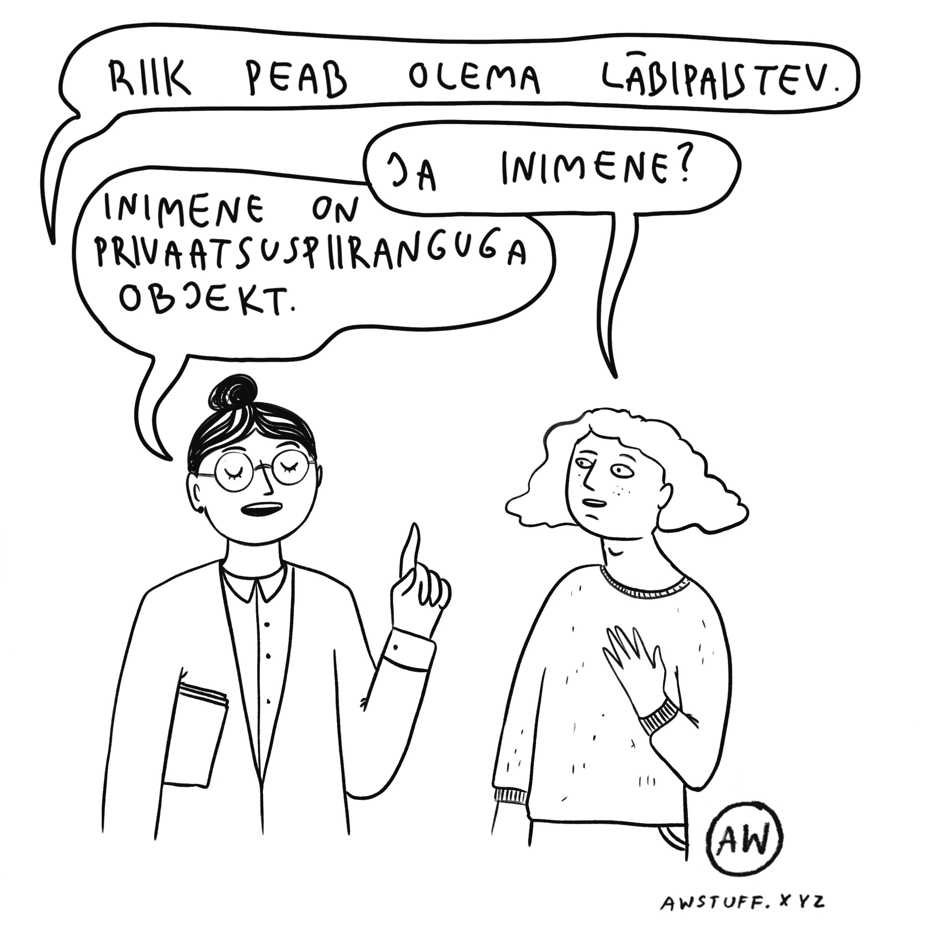
Vaade tulevikku:
10 uut EL õigusakti koos ülesannetega
3 uut piiriülest infosüsteemi korralise auditeerimiskohustusega
Eraettevõtja ootused selgetele suunistele, nõustamisele ja koolitustele
Inimeste ootus kiireks ja efektiivseks menetluseks ning igakülgseks õiguste kaitseks
Avaliku sektori asutuste andmekaitse olulisuse teadvustamine ja ootus abile
Teenuste kärbe = põhiõiguste kaitse vähenemine

Slide 11
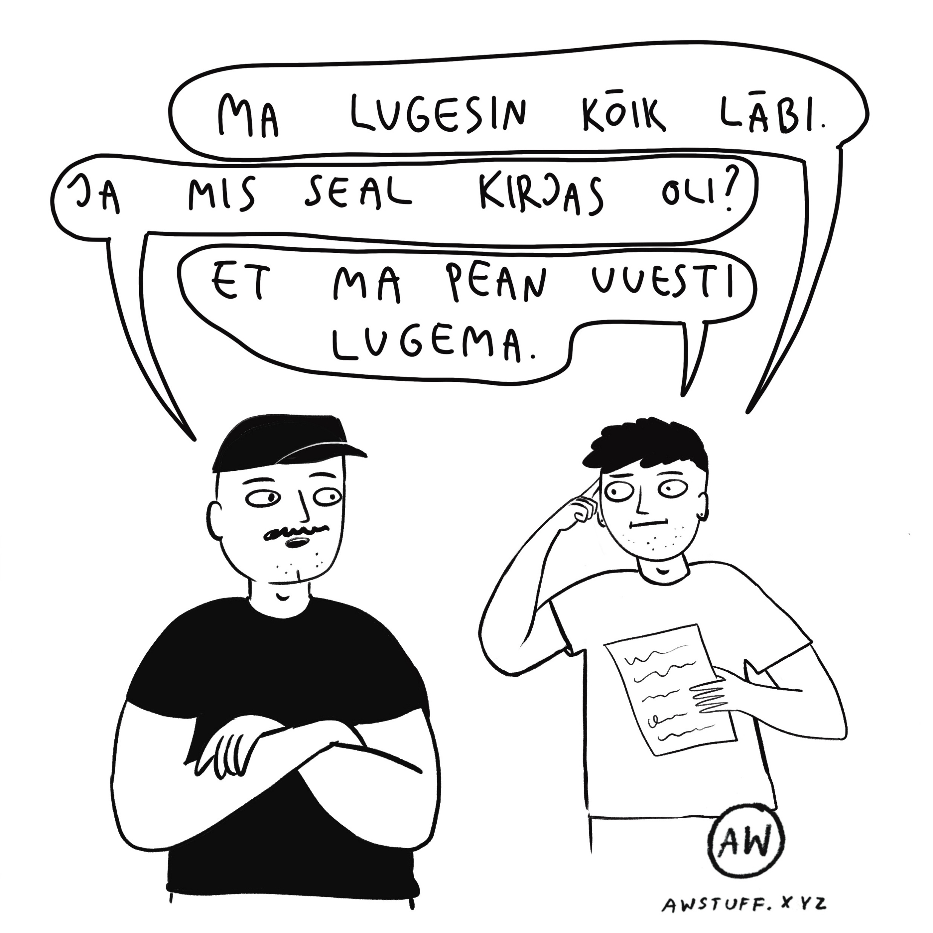

Aitäh!
Pille Lehis
info@aki.ee
www.aki.ee

